Slide 1
Bài 80: ÔN TẬP

Slide 2
cái phích
i
ich
inh
ch
que tính
nh
i
inh
ich

Slide 3
uông
ương
ươc
uôc
inh
ênh
ich
êch

Slide 4
Đọc
...
‘
buồng
b | uông
c | uôc
th | ương
l | ươc
k | ênh
 | êch
t | inh
d | ich
...
ˊ
cuốc
...
̉
thưởng
̣
...
lược
...
kênh
...
ˊ
ếch
...
˜
tĩnh
...
̇
dịch

Slide 5
luống rau
bình phong
vỉ thuốc
lênh đênh
xem kịch
rước đèn

Slide 6
Viết
luūƑ
ǟau
ű
κuǬ
v

Slide 8
Đọc
Đọc sách
Sáng sớm, sương còn long lanh trên cỏ. Bên hồ nước, nhái bén giở sách ra đọc.
Chuồn chuồn sà xuống:
- Nhái bén à, bạn đọc sách gì thế? Đi cùng tớ thích hơn!
- Tớ chưa đi được. Sách hay lắm. Tớ đọc hết đã.
- Thế à? Sách có tranh đẹp quá! Cho tớ đọc cùng nhé!

Slide 9
Vì sao nhái bén không đi cùng chuồn chuồn?

Slide 10
Nói và nghe
Tình bạn

Slide 15
Rùa bị làm sao?
Mèo đã làm gì giúp rùa?
Chuyện gì xảy ra với mèo?
Rùa đã làm gì giúp mèo?

Slide 16
Rùa bị làm sao?

Slide 17
Mèo đã làm gì giúp rùa?

Slide 18
Chuyện gì xảy ra với mèo?

Slide 19
Rùa đã làm gì giúp mèo?

Slide 20
Tình bạn
Tình bạn giữa rùa và mèo như thế nào?

Slide 21
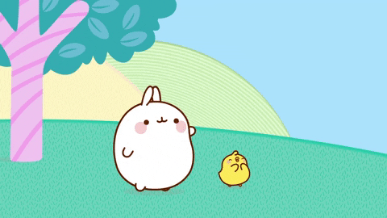
CHÚC CÁC EM HỌC GIỎI!

